Slide 1
1.Информация. Науката Информатика
Доц. Емил Хаджиколев

Slide 2
Информатика
Информатиката (Informatics) възниква като наука, свързана с обработката на информация
Във времето се създават множество научни и приложни области, при които не винаги понятието за информация е водещо
Поради това, като по-съвременен термин се налага Computer science (Компютърна наука или Компютърни науки, което на български се превежда също и като Информатика)
Също така, се ползва и Computing (Изчисление с компютри)

Slide 3
Компютърна информатика
Компютърната информатика е наука, кояро се занимава с компютърната обработка на информацията
Има ли некомпютърна информатика?

Slide 4
Информация
Информация е понятие, за което липсва общоприета дефиниция.
Има множество различни дефиниции: математическа, философска, биологическа, физическа и др.
От латински [литературен източник 2]
“in-formo” – 1. давам вид, придавам форма, образувам, правя, създавам; 2. представям си, описвам; 3. възпитавам, обучавам;
“informare” – оформям, формирам, придавам форма, съставям понятие за нещо;
“informatio” – представа, понятие за нещо.
Дезинформация какво значи?...Обратното на информация…

Slide 5
Информация според философските разбирания (1)
Може да се каже, че според произхода на думата и философските разбирания:
Информацията е съзнателно (човешко) субективно действие по формиране, въвеждане във форма.
Информацията е резултат от субективна мисловна дейност по възприемане и разбиране на околния свят.
Информация е възприетото от някого или нещо отражение или знание.

Slide 6
Информация според философските разбирания (2)
т.е. Информацията не съществува независимо и не е абсолютна.
Тя съществува само в мозъка на субекта и е относителна.
(Какво означават „относително“ и „абсолютно“?)
При това, тя зависи от познанията и разбиранията за обективния свят на конкретния субект.
Поради това, едно съобщение във вид на новина може да предизвика различното ѝ разбиране при различни хора. Някои хора дори може да пропуснат отделни части от новината.
Т.е. едно обективно съобщение, в общия случай, носи различна информация за различни субекти.
Според различни философски теории, информацията произлиза от незнанието. Съобщението носи информация, само ако в него има ново знание за субекта.
(За повече философска информация за информацията разгледайте литературните източници 2 и 3, от последния слайд на лекцията.)

Slide 7
Разбиране за информацията в информатиката
В математиката и информатиката понятието информация има по-общ и обективен смисъл.
Според ISO стандарта за речника на информационните технологии:
При обработката на информация: знания за обекти, като факти, събития, неща, процеси или идеи, включително концепции, които в определен контекст/среда имат определено значение.
В частност контекста може да е конкретен човек (субект) или по-общо обединение на хора, програми и др.
В теория на информацията: знания, които намаляват или премахват несигурността относно настъпването на конкретно събитие от даден набор от възможни събития.
В това определение „събитие“ е понятие от теорията на вероятностите.

Slide 8
Теория на информацията
Теория на информацията е свързана с представянето, количествените мерки и обработката на информацията и др.
Началото ѝ е поставено от Клод Шенън (1948) от Bell Labs в „Математическа теория на комуникацията“.
Дефинициите на понятията, обикновено, разглеждаме в контекста на компютърните системи, но те имат по-общ смисъл.

Slide 9
Данни (1)
Представянето на информация става, чрез данни.
Данните са набор от стойности на качествени или количествени характеристики/променливи/параметри за обектите.
Няма единствено число за данни в българския език.
Пример за (минимални) данни за двама човек са:
Мария, 5.80
Иван, 5.20
Сами по себе си данните не носят информация.
Данните носят информация, ако се знае (от субекта, който ги обработва) какви характеристики представят.
Ако знаем, че характеристиките в горния пример са име и среден успех, ще получим някаква частична информация. По-пълна информация ще имаме ако знаем нещо за/от контекста/средата, в който съществуват данните, т.е. ако знаем например, че оценките представят успеха от средното образование.

Slide 10
Съобщение
Предаването на информация става чрез съобщения.
(Представянето – чрез данни.)
Съобщението е подредена последователност от знаци, предназначени да предават информация.

Slide 11
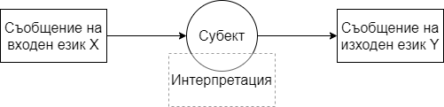
Информацията като процес на разбиране (в теория на информацията)
Знаците в получаваното (от субекта) съобщение принадлежат на някакъв входен език X.
За да се получи информация, входящото съобщение се интерпретира, при което се създава изходящ резултат, отново във вид на съобщение, знаците, на което са от изходен език Y.

Slide 12
Сигнали
Съобщенията се пренасят чрез сигнали.
Сигналът може да бъде разпознат като съобщение на някакъв език, ако има подходящ приемник.
Хората не обработват всички сигнали (със сила над прага за улавяне на сигнали), които получават, и съответно не ги преобразуват в съобщения и не извличат информация от тях. Напр. пропускаме (понякога) странични шумове, не виждаме някои предмети и т.н. Това не е сигурно, че е точно така, защото не познаваме добре механизмите на работа на съзнанието, а още по-малко – на подсъзнанието. Сигурно, на доста хора се е случвало докато се разхождат да се замислят за някой познат, когото не са видели осъзнато и след това наистина да го видят.
В компютърните системи е по-формално положението: една програма прихваща съобщения, които се отнасят и са „разбираеми“(т.е. може да ги обработва) за нея, а другите не ги използва.

Slide 13
Сензори (1)
Около нас във въздуха има множество сигнали – радиовълни, електро-магнитни, на различни честоти, звукове, миризми…
(Очевидно) Хората не могат да уловят всички сигнали, а само такива, за които притежават сензори: образи, звук, допир, мирис, вкус (и други по-малко или повече известни, реални или нереални, сетива).
Съществуват много технически устройства за приемане. Някои са по-сложни и се наричат приемници – на радио и електро-магнитни сигнали. Други са по-специализирани и се наричат сензори или датчици. Такива са за измерване на различни параметри на различни обекти – температура, влажност на въздуха, замърсеност, скорост и мн. др.

Slide 14
Сензори (2)
При хората част от информацията получена от сензорите е във вид на размити знания за „топло-студено-нормално…“, „вкусно-горчиво-сладко…“, „аромат на теменужка, ябълка…“ и др.
Предимство на техническите устройства, е че измерените данни могат да бъдат записвани автоматизирано с техните точни стойности и в последствие обработвани. Разбира се, устройства за разпознаване на аромат и вкус не е лесно да бъдат разработени.
Разлика, която е интересно да се отбележи е, че информацията получавана от човешките сензорите е качествена и съответно субективно вярна, а техническите средства за измерване отразяват обективни количествени стойности на характеристиките.
Обективни измерената температура „23 градуса“, за един човек означава, че е „топло“, а за друг – „студено“.

Slide 15
Пренос на съобщенията/сигналите (накратко)
Съобщенията се пренасят в комуникационна среда
въздух, електронни устройства
За устройства: кабели, въздух
Предаването и приемането става с помощта на комуникационни средства
За хора: уста, ръце, лице, очи, уши, кожа (някои са за предаване чрез мимики и жестове)…
За устройства: общо се наричат приемници и предаватели.
В комуникационна среда едновременно може да съществуват множество комуникационни канали за предаване и получаване на съобщения към (и съответно – от) различни източници:
Хората едновременно може да възприемат музика, говор, допир…
Уеб браузърите може да отварят няколко страници едновременно…
„Едновременно“ е относително понятие и в двата случая. (По принцип, това че се правят няколко неща едновременно не е доказателство за съществуването на много канали. При разучаване на различни дисциплини ще се запознаете със сведения за различни комуникационни канали.)

Slide 16
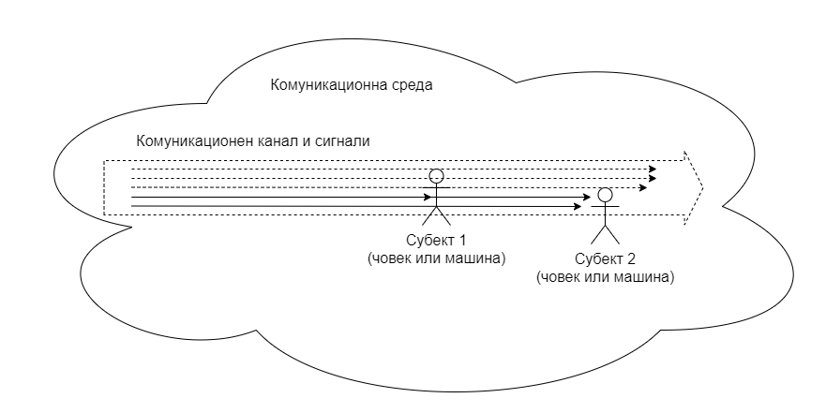
Получаване на сигнали в комуникационна среда
Някои сигнали се прихващат от един или повече субекта, а други – не.
Комуникационния канал може да е двупосочен – за получаване и приемане на съобщения.

Slide 17
Кодиране и декодиране на съобщенията
За да се опише дадена информация като съобщение на даден език тя трябва да бъде кодирана, т.е. да се представи с буквите на азбуката и синтаксиса на езика.
Предавателят кодира съобщението и го предава като сигнал към получателя.
За да може получателят да разпознае съобщението (в сигнала), той трябва да знае езика на входящото съобщение и да го декодира, за да го прочете.
Ако езика на предавателя и получателя е еднакъв - напр. български език за двама комуникиращи си човека – може би, горе-долу те лесно ще се разберат. А може би – не?! Но ако входния и изходния език са различни, какво правим? – използваме Google Translate... При компютърните езици е подобно положението, но малко по-лесно – защото използваните езици са формални (със строго определен формат на изреченията).

Slide 18
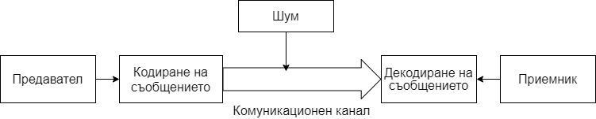
Модел на Шенън за процеса на комуникация
Освен кодирането и декодирането на съобщенията в процеса на комуникация…
…важна задача е свързана с премахване на повреди в кодираните съобщения, предизвикани от технически или други шумовете в комуникационния канал, за което ще споменем по-късно.
В компютърните системи, инструментите за кодиране и декодиране са независими от предавателя и приемника и могат да се използват от множество различни конкретни приемници и предаватели.

Slide 19
Теория на кодирането
В теорията на кодирането се предлага математически подход за защита от грешки (възникващи от шумовете).
Това става като при кодиране се добавя излишество с информация за изпращаните данни, а при декодиране се правят проверки и извършват корекции.
Как точно става това?
Ако има желаещи, може да проучат и споделят във вид на презентация или текст!

Slide 20
Азбука в компютърните системи
Азбука при класическите компютри са цифрите 0 и 1 от двоичната бройна система.
Чрез тях на ниско технологично ниво се кодират всякакви данни и действия с тях, които след това като знаем как са кодирани може да декодираме.
цели числа – виж таблицата
символи – на всеки символ (от човешки или друг език) може да се постави десетично, а съответно и двоично число, като по този начин се създаде взаимно-еднозначно съответствие между символи и числа.
примитивни операции – инструкции за процесора – също се кодират с двоични кодове и др.
При това, разбира се, е важно да се знае коя последователност от нули и единици за какво точно се отнася – цяло число, реално, символ, операция…
десетично число | двоично число | двоично число, с еднакъв брой цифри
0 | 0 | 000
1 | 1 | 001
2 | 10 | 010
3 | 11 | 011
4 | 100 | 100
5 | 101 | 101
6 | 110 | 110
7 | 111 | 111

Slide 21
Моделиране на цифрите 0 и 1 на техническо ниво
На техническо (хардуерно; физическо) ниво 0 и 1 се моделират относително лесно („относително“, защото не всеки знае и може да го направи) по различни начини:
различно електрическо напрежение – в различни системи конкретните стойности са различни, но например за 0 – се приема напрежение между 0 и 0.8 V, а за 1 - 2-5 V
различна ориентация на магнитните домейни в магнитните дискови устройства;
липса или наличие на светлина и др.
За хората, 0 и 1 също може да имат смисъл в някакъв контекст:
0 – лъжа; 1 – истина;
0 – не; 1 – да;
0 – изключено; 1 – включено
и др.

Slide 22
Измерване на информацията (1)
От субективност на информацията преминахме към обективното ѝ представяне единствено с двоичните числа 0 и 1 в компютърните системи и възможността за представяне на всякакви съобщения с тях.
Разбира се, в програмирането не работим с двоични числа, а с много по-лесни конструкции в езиците за програмиране от високо ниво. (Ако желаем, може да работим и с двоични числа.)
И все пак какво ни дават тези две цифри – 0 и 1 – за понятието информация?

Slide 23
Измерване на информацията (2)
В съвременните класически компютри и цифрови комуникационни системи, бит (bit) е основната единица за измерване на количеството информация.
Един бит представлява логическо състояние с една от две възможни стойности, обикновено означавани с двоичните цифри 0 и 1.
Думата бит/bit e съкращение на binary digit (двоична цифра).
Казваме, че (в класическите компютри) съобщенията се кодират в (последователности от) битове.

Slide 24
Бит
Брой битове | Брой възможни състояния, като степен на 2 | Брой възможни състояния
1 | 2¹ | 2
2 | 2² | 4
3 | 2³ | 8
4 | 2⁴ | 16
5 | 2⁵ | 32
6 | 2⁶ | 64
7 | 2⁷ | 128
8 | 2⁸ | 256
9 | 2⁹ | 512
10 | 2¹⁰ | 1024
… | … | …
С 1 бит могат да се представят 2 различни състояния за различни изброими неща (цели числа, символи, цветове…) – 0 и 1.
С 2 бита – 4 състояния – 00, 01, 10, 11
С 3 бита – 8 – 000, 001, 010, 011, 100, 101, 110, 111

Slide 25
Производни на bit единици за измерване на количеството информация
Decimal
Value |  | SI
1000 | 10³ | kbit | kilobit
1000² | 10⁶ | Mbit | megabit
1000³ | 10⁹ | Gbit | gigabit
1000⁴ | 10¹² | Tbit | terabit
1000⁵ | 10¹⁵ | Pbit | petabit
1000⁶ | 10¹⁸ | Ebit | exabit
1000⁷ | 10²¹ | Zbit | zettabit
1000⁸ | 10²⁴ | Ybit | yottabit
Binary
Value |  | IEC |  | JEDEC
1024 | 2¹⁰ | Kibit | kibibit | Kbit | kilobit
1024² | 2²⁰ | Mibit | mebibit | Mbit | megabit
1024³ | 2³⁰ | Gibit | gibibit | Gbit | gigabit
1024⁴ | 2⁴⁰ | Tibit | tebibit |  | -
1024⁵ | 2⁵⁰ | Pibit | pebibit |  | -
1024⁶ | 2⁶⁰ | Eibit | exbibit |  | -
1024⁷ | 2⁷⁰ | Zibit | zebibit |  | -
1024⁸ | 2⁸⁰ | Yibit | yobibit |  | -
Източник на таблиците: https://en.wikipedia.org/wiki/Bit
Трябва да се обърне внимание, че в различни системи степени на 10 или на 2 имат еднакви названия – напр. 10³ и 2¹⁰ са килобит. Приемаме, че кило-, мега-, гига- и т.н. се представки за степени на 10, а киби-, меби-, гиби- и т.н. за степени на 2.

Slide 26
Байт – byte
По-удобно, в компютърните системи (КС) е обработката на битовете да става по групи.
Байт е група от битове.
Обикновено (в класическите съвременни КС), един байт се състои от 8 бита, но това не е задължително.
При това, чрез един байт (от 8 бита) могат да се представят 256 (2⁸) различни състояния/стойности за различни неща, напр. 256, съответни на всяко двоично число, символа.
Байтовете са най-малките части информация, които могат да бъдат адресирани в паметта (за което ще говорим в друга лекция).
Т.е. В КС, не се работи с отделните битовете, а с байтове.

Slide 27
Производни на byte единици
Decimal
Value | Metric
1 | B | byte
1000 | kB | kilobyte
1000² | MB | megabyte
1000³ | GB | gigabyte
1000⁴ | TB | terabyte
1000⁵ | PB | petabyte
1000⁶ | EB | exabyte
1000⁷ | ZB | zettabyte
1000⁸ | YB | yottabyte
Binary
Value | IEC |  | JEDEC
1 | B | byte | B | byte
1024 | KiB | kibibyte | KB | kilobyte
1024² | MiB | mebibyte | MB | megabyte
1024³ | GiB | gibibyte | GB | gigabyte
1024⁴ | TiB | tebibyte | –
1024⁵ | PiB | pebibyte | –
1024⁶ | EiB | exbibyte | –
1024⁷ | ZiB | zebibyte | –
1024⁸ | YiB | yobibyte | –
Източник: https://en.wikipedia.org/wiki/Byte
Както и при bit, представките кило-, мега-, гига-, тера-, пета- и т.н. са за степени на 10, а киби-, меби-, гиби-… – степени на 2

Slide 28
Основни дейности при работа с данните - т.н. информационни дейности (1)
Основните дейности в КС, които се извършват върху всякакви видове данни са:
събиране – може да ги събира човек или автоматично да се събират от сензори;
съхранение – физически се съхраняват на различни носители; По-важно е как точно логически се организират – неструктурирани, във файлов каталог, в различни видове бази данни…
обработка – изпълняват се различни алгоритми, стандартни и нестандартни функционалности върху данните, които обикновено са базирани на математически методи (в по-малка или в по-голяма степен и които често може да ползваме наготово, без да реализираме). Как точно ще се реализира обработката зависи от начина за съхранение и/или структурата, в която извличаме съхранените данни. В резултат от обработката може да се получат нови данни и знания.
разпространение – представянето и изпращането на данните в подходящ за желаещите да ги получат вид – диаграми, таблици, уеб страници…

Slide 29
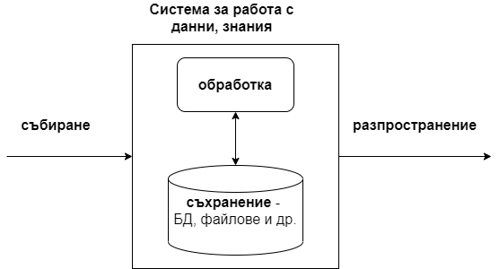
Основни дейности при работа с данните - т.н. информационни дейности (2)
Наричат се информационни дейности, но всъщност са дейности по работа с данни.
Аналогични са дейностите по работа с данни и при хората, но някои алгоритми при хората все още са по-съвършени…
В една система, данните постъпват от външни източници. Обикновено, се съхраняват и обработват в системата, като тези дейности могат да бъдат изпълнявани многократно. В определен момент част от тях се представя на потребител.
Като пример за такава система може да си представим „уеб магазин“. Администратор събира и въвежда данни за продукти, като те се обработват и съхраняват в база данни. При поискване от купувач, съхранените данни се извличат по-определен начин и му се представят (напр. извличат се сортирани по цена продукти от някаква категория).

Slide 30
Информатика
Информатиката (Informatics) е наука за автоматизираната обработка на информацията (и по-точно на свързаните с информацията данни).
Оформя се като самостоятелна наука постепенно с развитието на компютърните системи (след 1956 г. [9])
По-съвременни названия на Информатиката са Computing (Използване на компютри) и Computer science (Компютърна наука)[10].

Slide 31
Литература
Тълковен речник на българския език, http://talkoven.onlinerechnik.com/
Цветкова, Милена. Внимателна употреба на понятието "информация" // Медии и обществени комуникации. Изд. УНСС / "Алма комуникация". 2011, №10, https://media-journal.info/?p=item&aid=155
Beavers, Anthony, A brief introduction to the philosophy of information, DOI: https://doi.org/10.21728/logeion.2016v3n1.p16-28
Манев, К., Ланджев, И. , Малешков С., и кол., Основни на информатиката, Изд. Нов Български университет, 2017, ISBN: 978-954-535-983-5.
Information, https://en.wikipedia.org/wiki/Information
Information technology — Vocabulary, ISO/IEC 2382:2015, https://www.iso.org/standard/63598.html
Bit, https://en.wikipedia.org/wiki/Bit
Byte, https://en.wikipedia.org/wiki/Byte
Информатика, https://en.wikipedia.org/wiki/Informatics
Computer science, https://en.wikipedia.org/wiki/Computer_science

